Slide 1

Introducción a la IA
Dr. Juan Carlos Olivares Rojas
Agosto 2024
Notes:
1

Slide 2
Boom IA
IA
Mayor potencia de cómputo
Más datos
Nuevos algoritmos

Slide 3
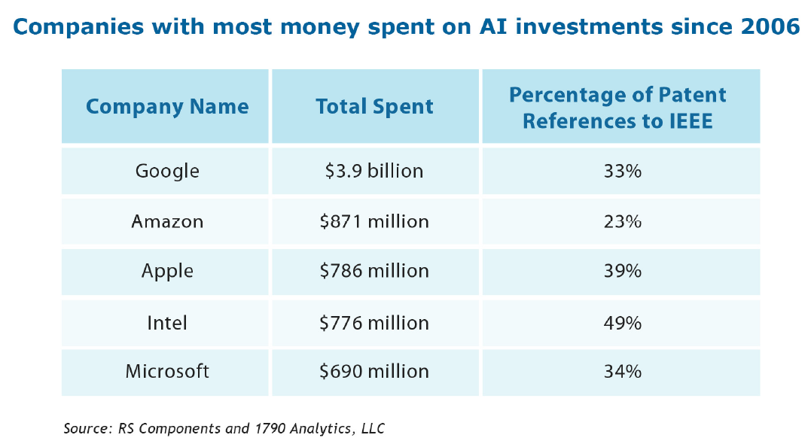
Boom IA

Slide 4
Máquinas inteligentes
Tareas tan básicas para un humano son de mucha complejidad en el computador.
  Ver (visión artificial)
  Hablar
  Escuchar
Lo cual nos permite:
  Aprender
  Clasificar
  Reconocer

Slide 5
Procesos mentales y razonamiento
“El estudio de las facultades mentales mediante el uso de modelos computacionales”
(Charniak y McDermott, 1985).
“Estudio de los cálculos que permiten percibir, razonar y actuar”
(Winston, 1992).
“La automatización de actividades que vinculamos con procesos de pensamiento humano, tales como la toma de decisiones, resolución de problemas, aprendizaje ...”
(Bellman, 1978).
“El arte de crear máquinas con
capacidad de realizar funciones
que realizadas por personas
requieren de inteligencia”
(Kurzweil, 1990).
“El estudio de cómo lograr que
las computadoras realicen
tareas que, por el momento, los
humanos hacen mejor”
(Rich y Knight, 1991).
“Un campo de estudio que se enfoca a la explicación y emulación de la conducta inteligente en función de procesos computacionales”
(Schalkoff, 1990).
“La rama de la ciencia de la computación que se ocupa de la automatización de la conducta inteligente”
(Luger y Stubblefield, 1993)
Conducta
Eficiencia Humana
Racionalidad

Slide 6
Máquinas Piensan
Test de Turing
Habitación China

Slide 7
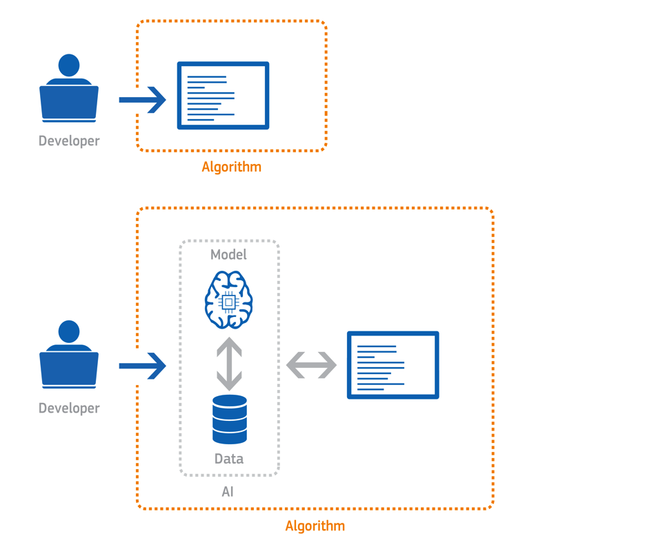
Desarrollos en IA (MLOPS)

Slide 8
Desarrollo de IA
Datos + Algoritmos = Resultados
Datos + Resultados Esperados = Algoritmos

Slide 9
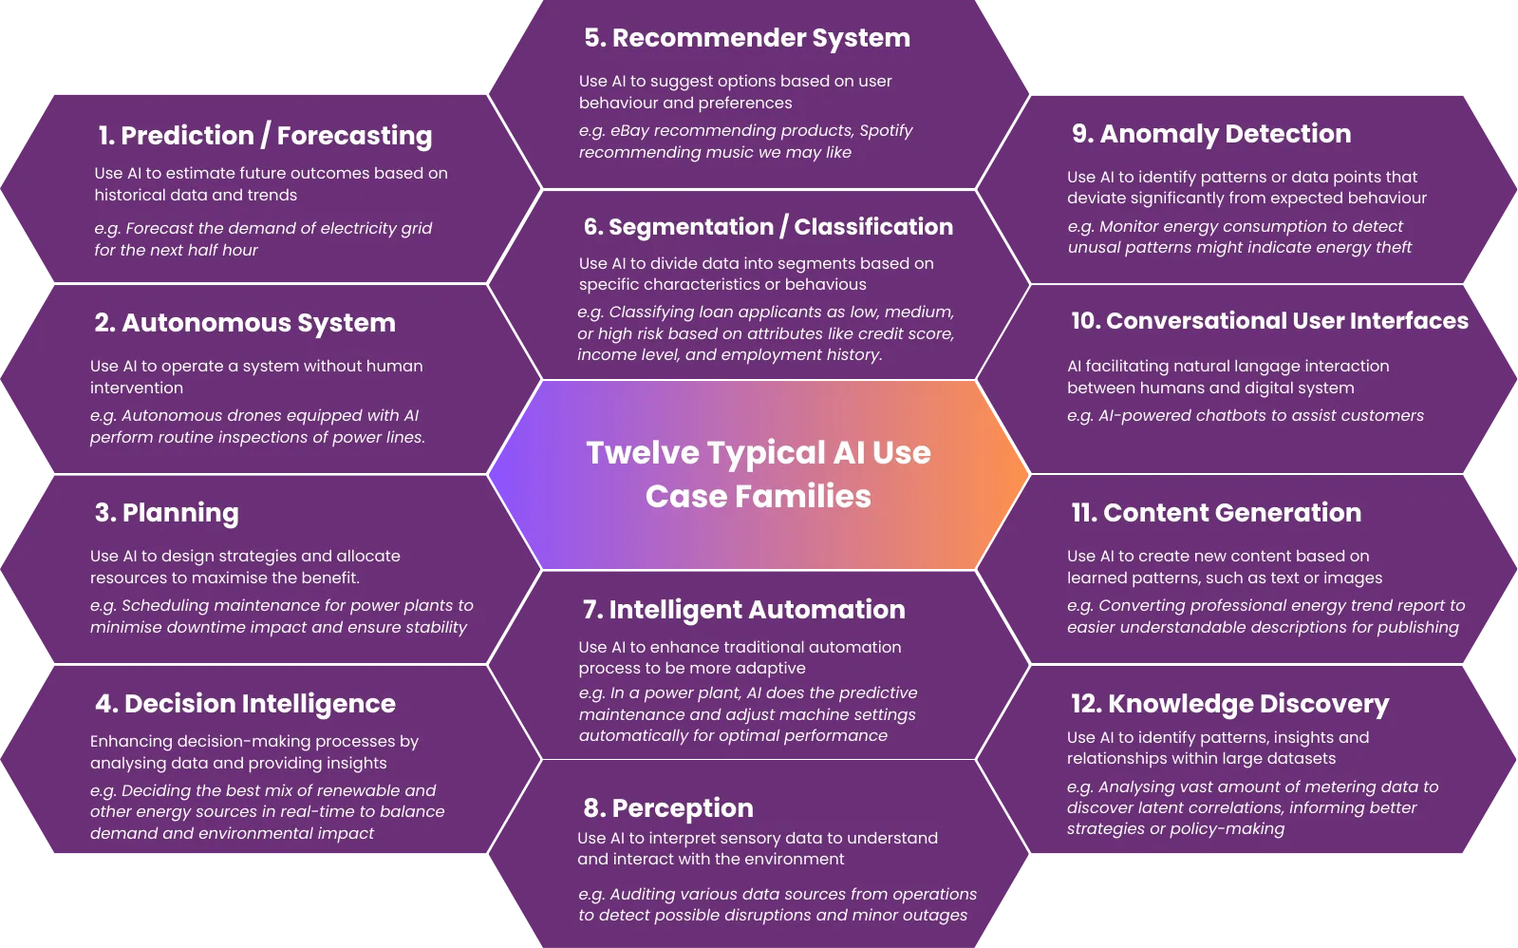
Aplicaciones de IA

Slide 10
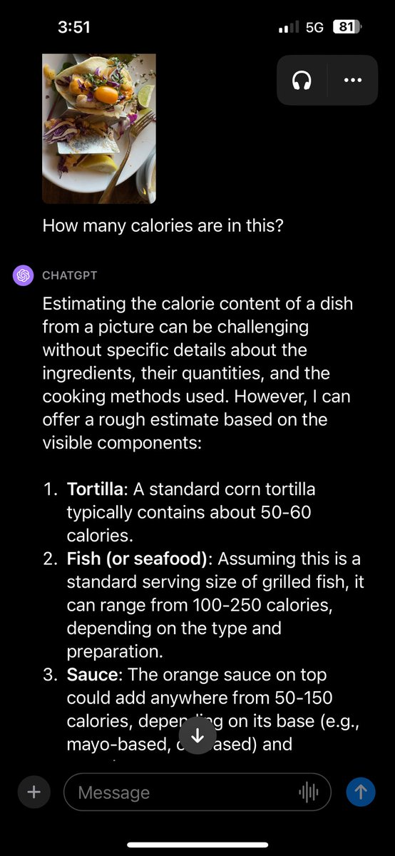
Aplicaciones de IA

Slide 11
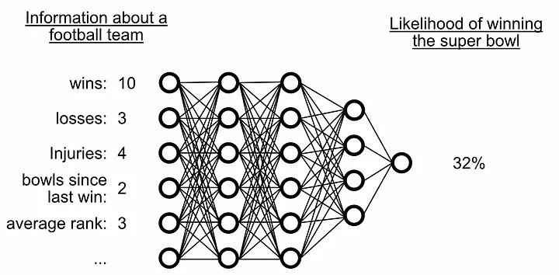
ANN (Red Neuronal Artificial)

Slide 12
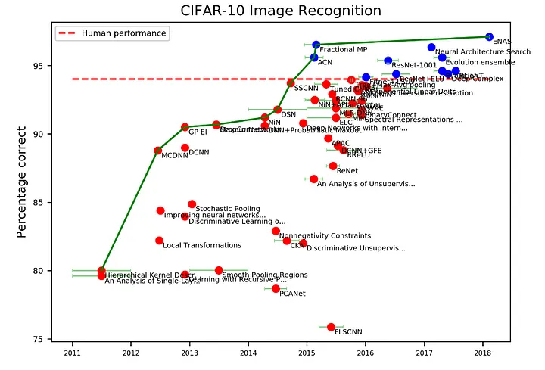
Modelo Reconocimiento Imágenes

Slide 13
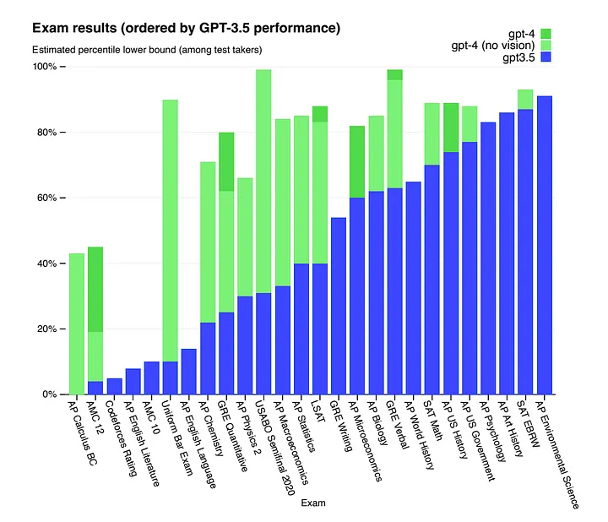
Resultados de Examen

Slide 14
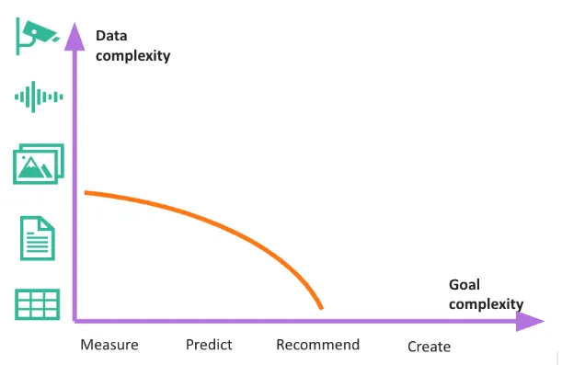
Complejidad IA

Slide 15
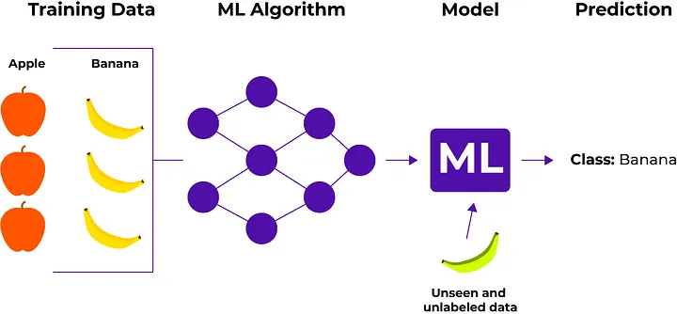
Proceso de ML

Slide 16
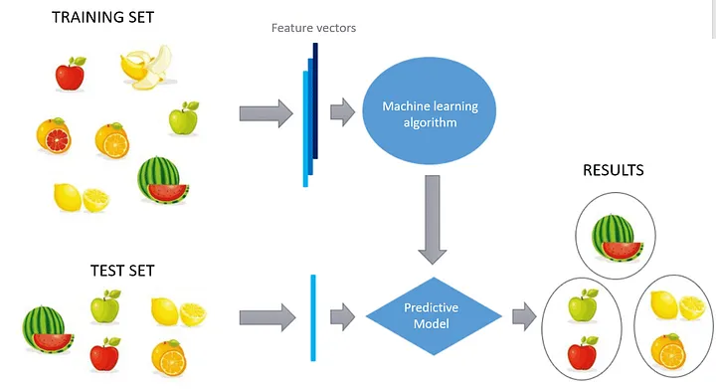
Entrenamiento

Slide 17
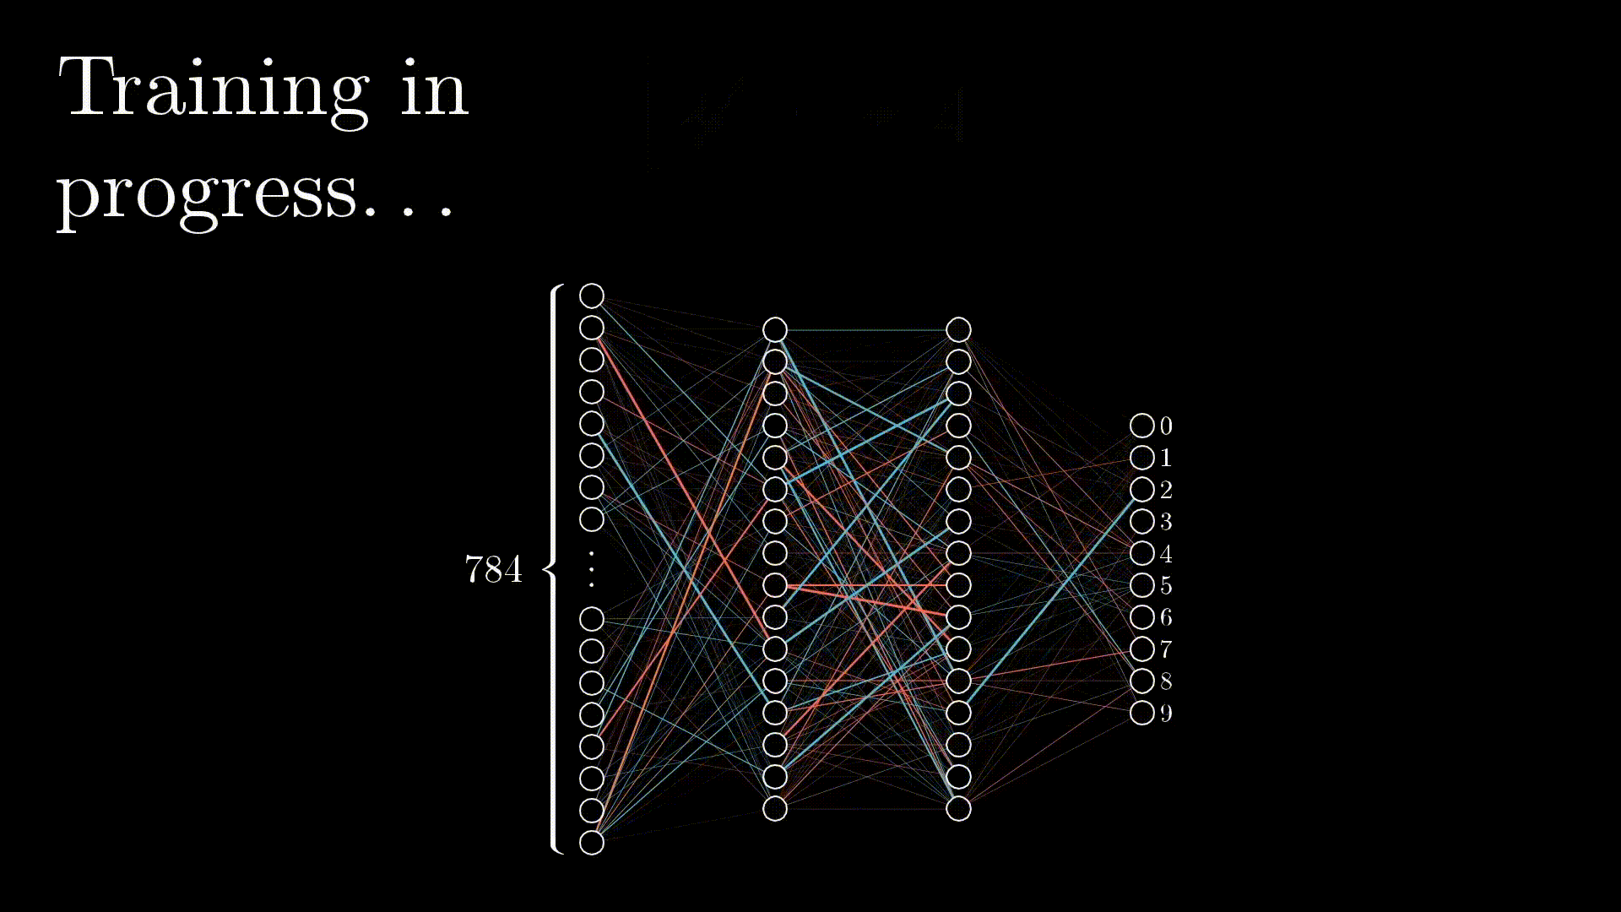
Entrenamiento

Slide 18
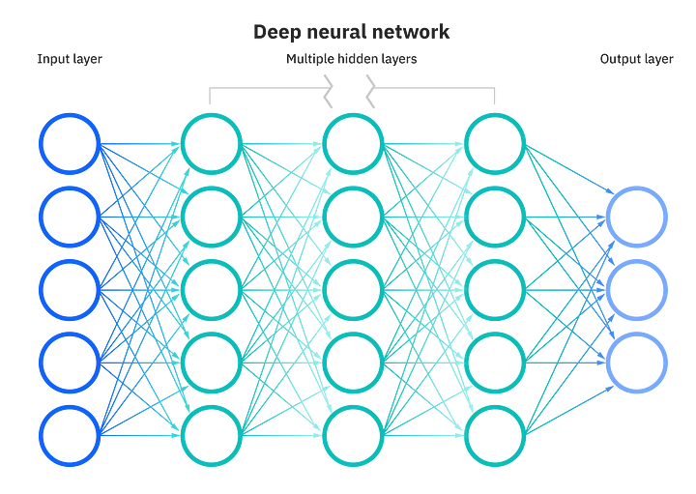
Aprendizaje Profundo

Slide 19
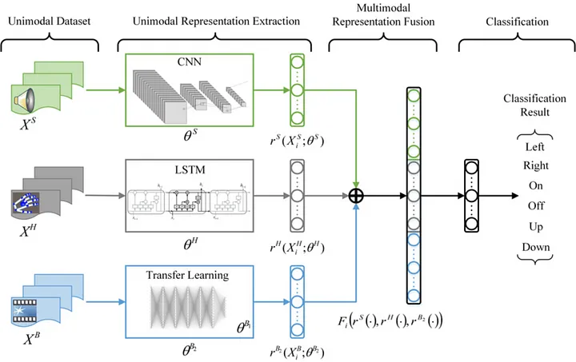
Tipos de Redes

Slide 20
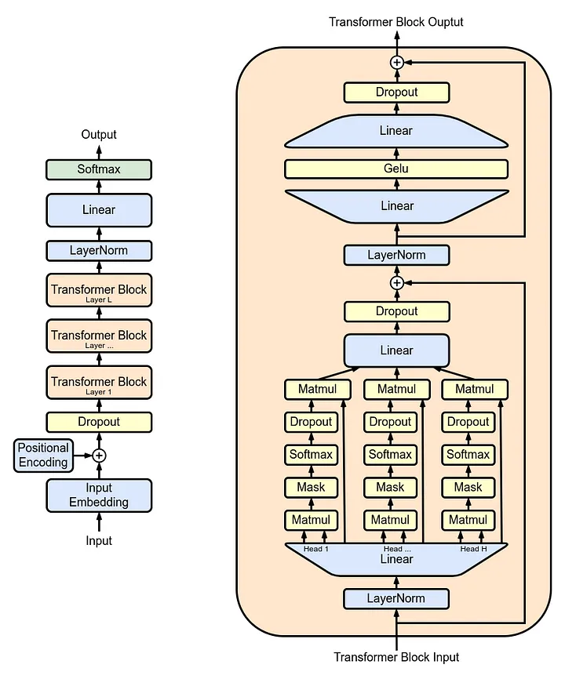
Transformers

Slide 21
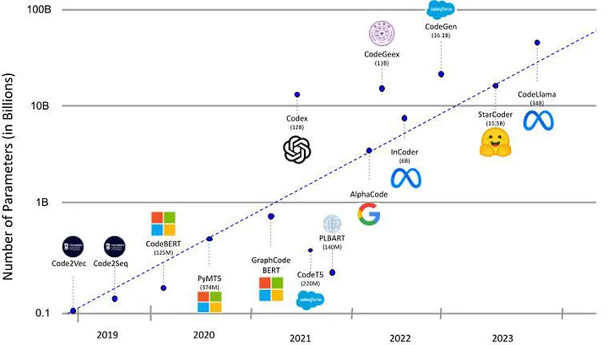
Complejidad NLP

Slide 22
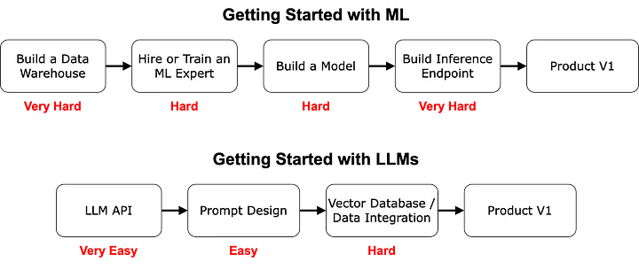
ML vs LLM

Slide 23
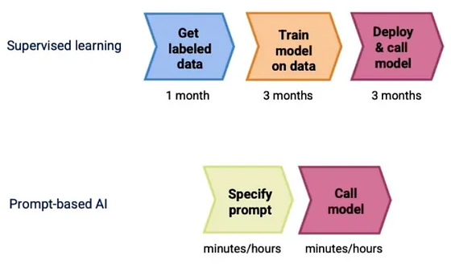
Construcción de Apps con IA

Slide 24
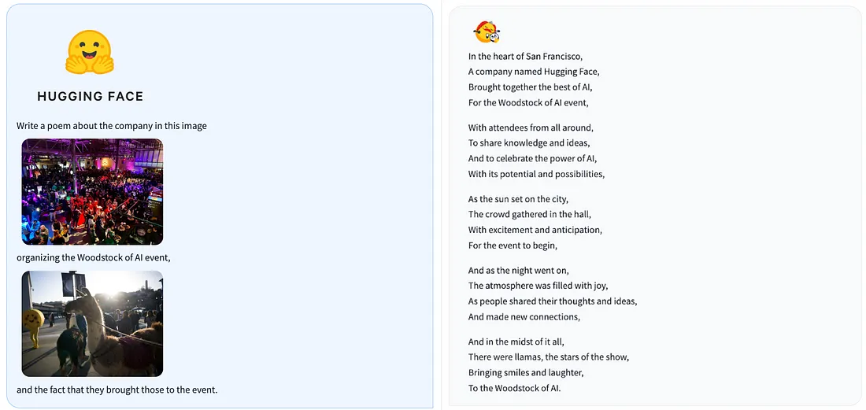
Repositorios

Slide 25
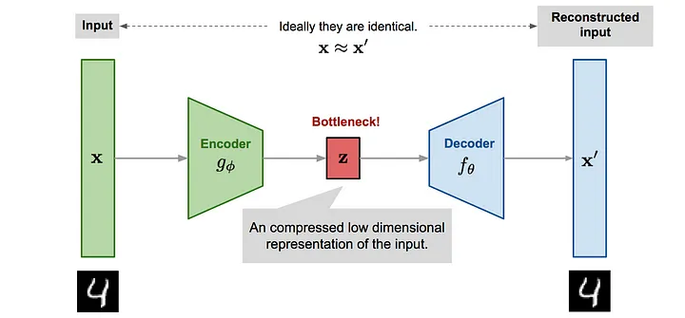
Codificador-Decodificador

Slide 26
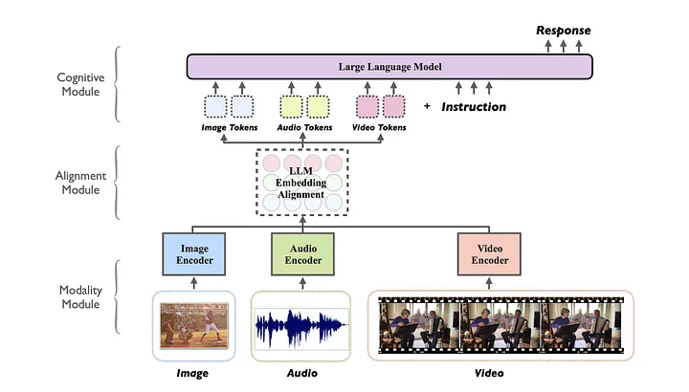
Modelos de Vision-Lenguaje

Slide 27
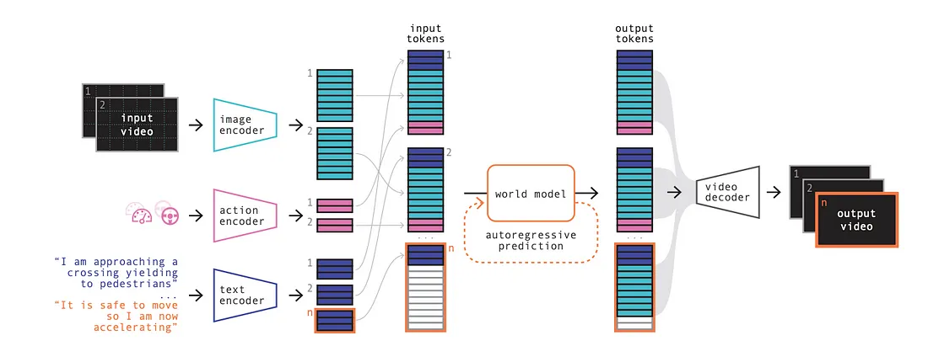
Combinación de Modelos

Slide 28
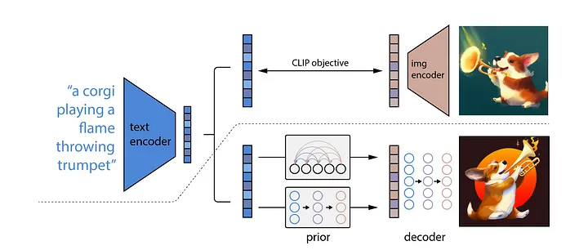
Modelos Bidireccionales

Slide 29
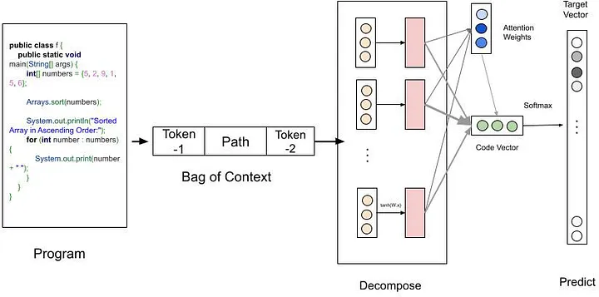
Generación de Código

Slide 30
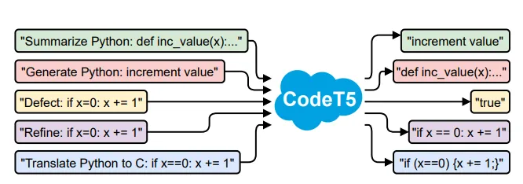
Modelos de Código

Slide 31
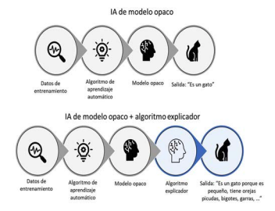
XAI: IA Explicable

Slide 32

¿Preguntas?
¡Muchas Gracias!
juan.or@morelia.tecnm.mx

